Slide 1
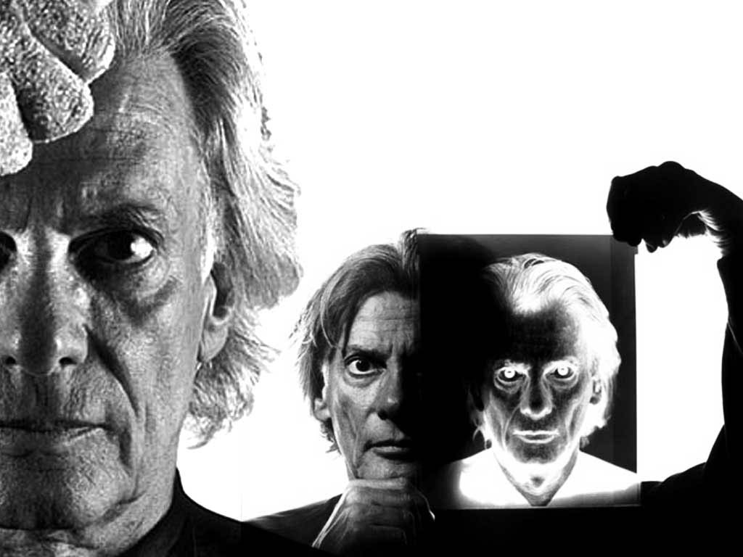
FOTOGRAFIJA – OD STAKLENE PLOČE DO UMJETNE INTELIGENCIJE
Sve fotografije su točne.
Nijedna od njih nije istinita.
Richard Avedon

Slide 2
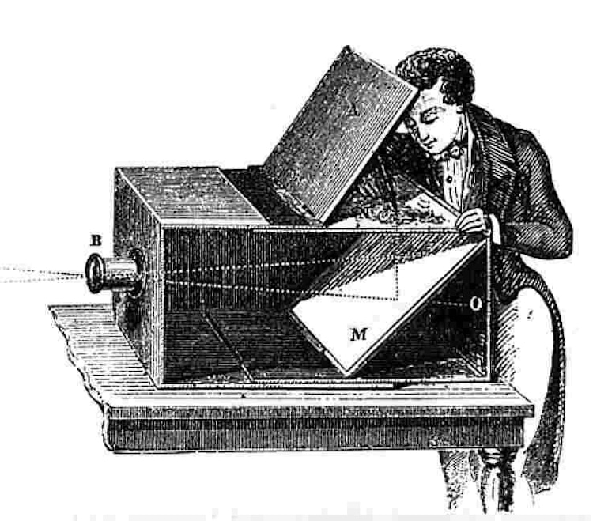
Povijest fotografije
Fotografija – pisati svjetlom
Na grčkom jeziku photos znači „svjetlo”, graphein znači „pisati”
Prvi oblik fotoaparata Camera obscura na latinskom jeziku znači „mračna kutija” u 11. st – Ibn al – Haytham
Kroz otvor, malu rupicu ulazi svjetlo te se na suprotnom bijelom zidu projicira predmet okrenut „ naglavačke”
U 16 st. na kutijici je povećana rupica za dotok svjetla te je u nju stavljena leća
U 17. st prve pokretne camere obscure

Slide 3
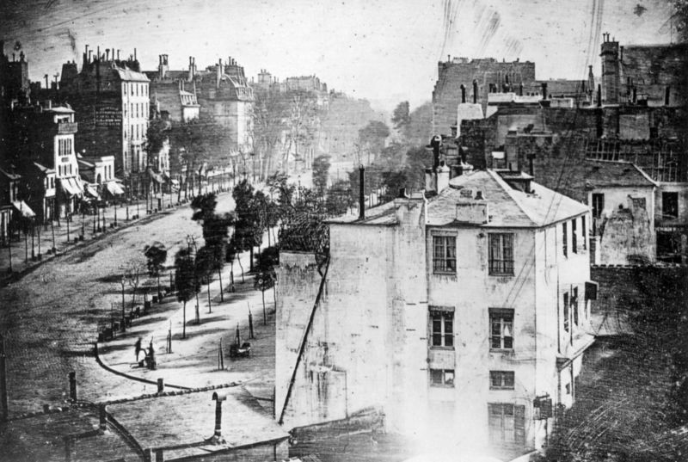
Prve fotografije i prvi fotoaparat dostupan svima
Prva fotografija nastala je u francuskoj 1826. godine Nicephore Niepce francuski izumitelj napravio je prvu fotografiju pomoću Camere Obscure i fotoosjetljivog papira
Najstarija sačuvana fotografija neke osobe na svijetu snimljena je 1838. godine
Prvi fotoaparat dostupan svima napravio je George Eastman 1900. godine pod imenom Kodak Brownie
On je izumio i prvi film
Škotski matematičar i fizičar James Clerk Maxwell napravio je prvu trajnu fotografiju u boji 1861. godine
Braća Lumiere proizveli su prvi komercijalni film u boji 1907. godine

Slide 4
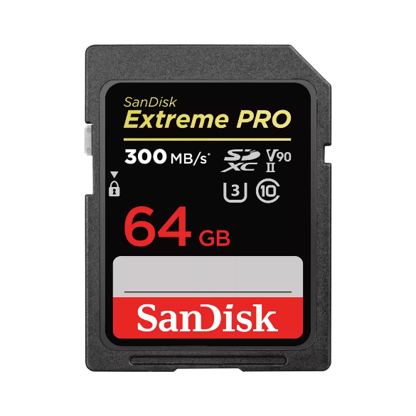
Napredak u svijetu fotografije
Prvi blic 1927. godine tvrtka General Electric
Napredak u elektronici prati i napredak u razvoju digitalne fotografije
IBM 1967. godine proizvodi disketu, prvi medij za pohranjivanje elektroničkih podataka to je preteča memorijskih kartica koje danas koristimo, 1994. proizvedena je prva memorijska kartica u tvrtci SanDisc
Prvi digitalni fotoaparat proizvela je tvrtka Sony 1981. godine
Kodak je 1990. Kodak prva prava digitalna kamera
Iste godine razvoj Photoshopa
Prvi pravi profesionalni digitalni fotoaparat Canon 1D – 2001. godine

Slide 5
Široka lepeza mogućnosti rada sa učenicima
Rad sa zainteresiranim skupinama (učenicima), poticanje na amatersko bavljenje fotografijom
Pronalaženje gradskih motiva na starim razglednicama, uspoređivanje staro – novo (odjeća, arhitektura, lica ..)
Fotografiranje vizura grada, fotografiranje gradskih znamenitosti, prirode...
Ponuditi učenicima nekoliko načina na koje mogu prezentirati svoje fotografije izložba fotografija (prezentirati primjer), izrada foto – ogrlica (prezentirati primjer), objava fotoreportaža na web stranici škole
Analiza fotografija različitih autora

Slide 7
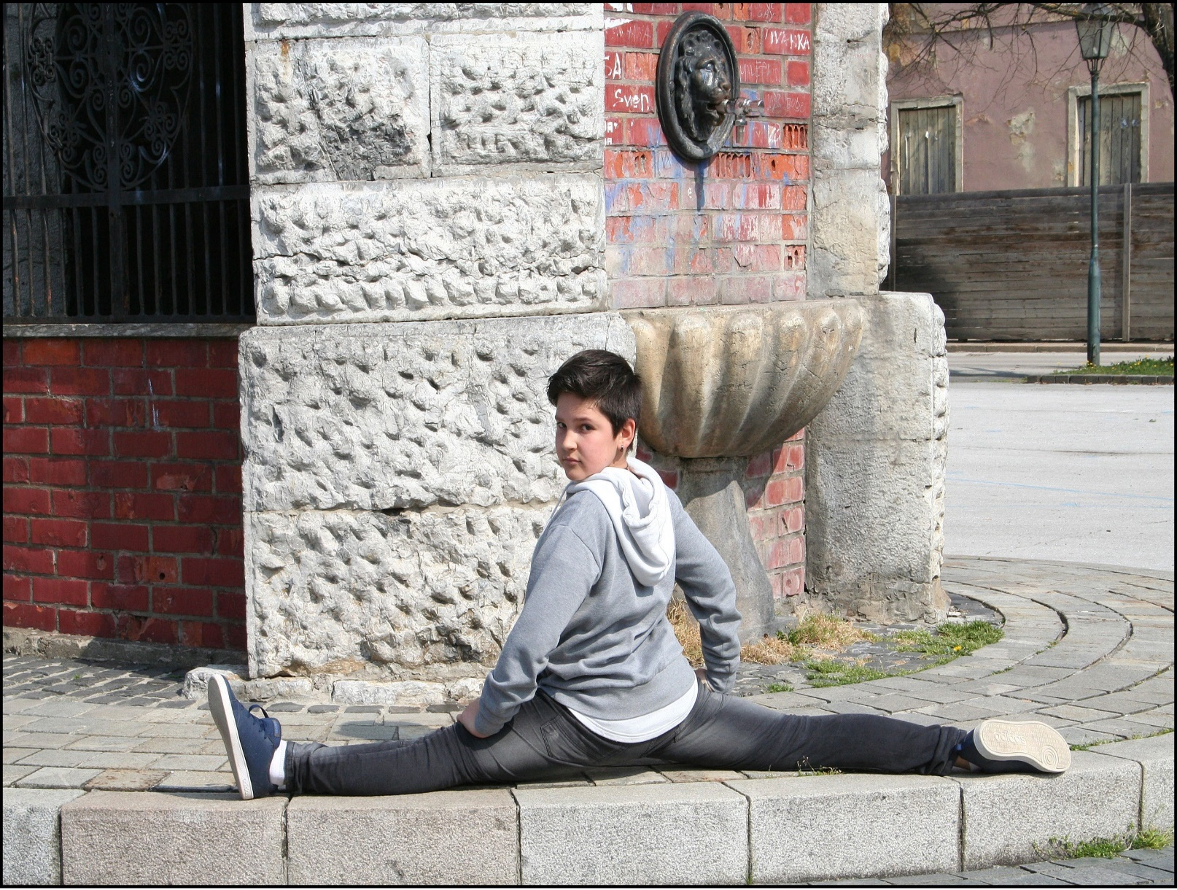
NAGLAVAČKE I ŠPAGA

Slide 8
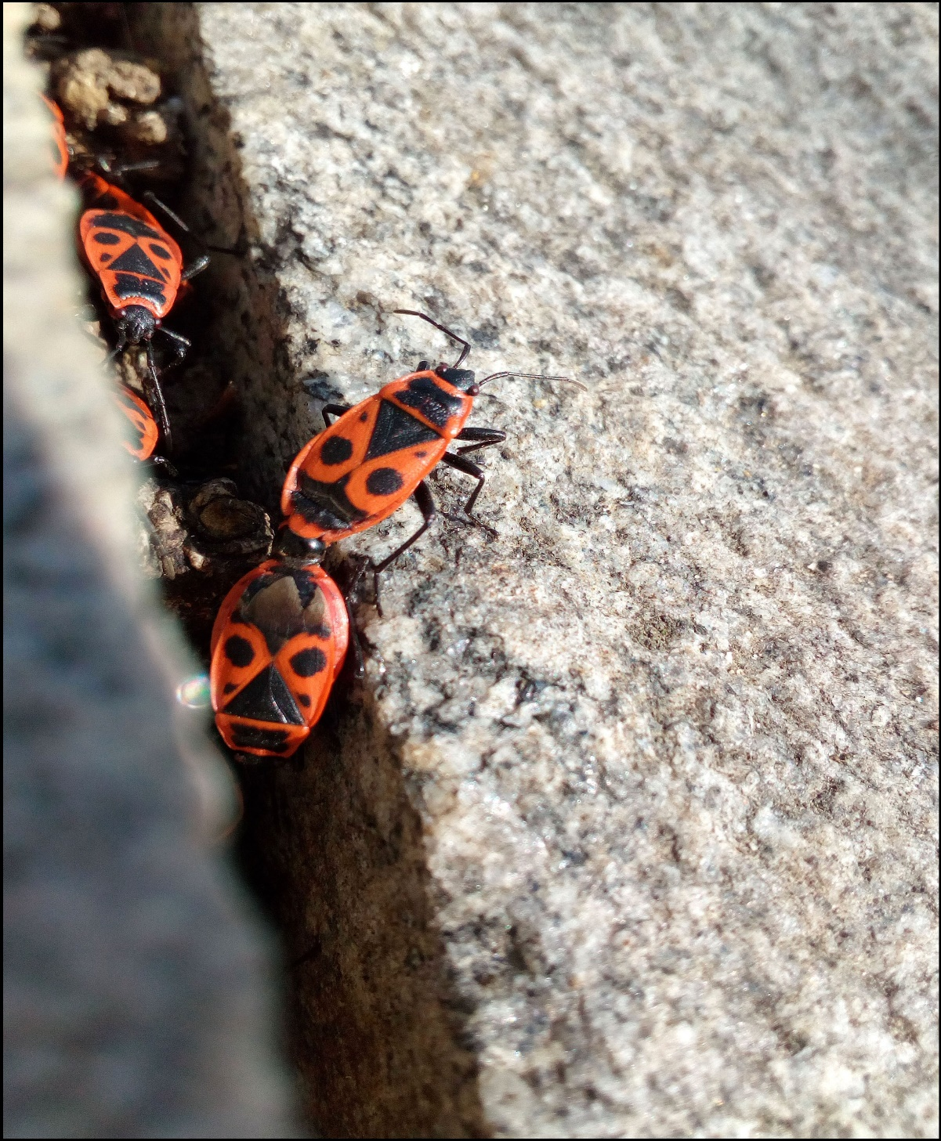
BOY BAND I BUBE

Slide 9
Izložba fotografija u OŠ Dubovac

Slide 10
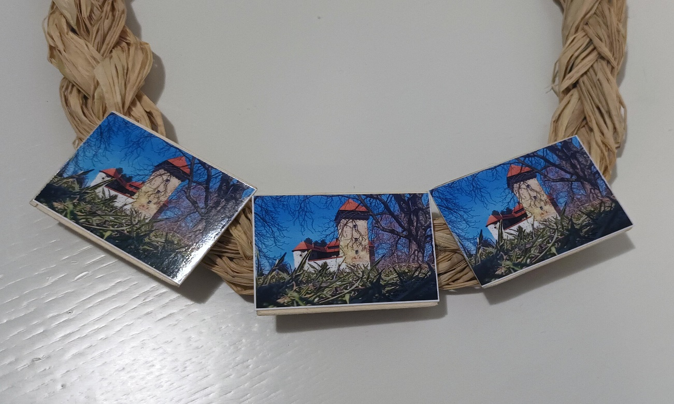
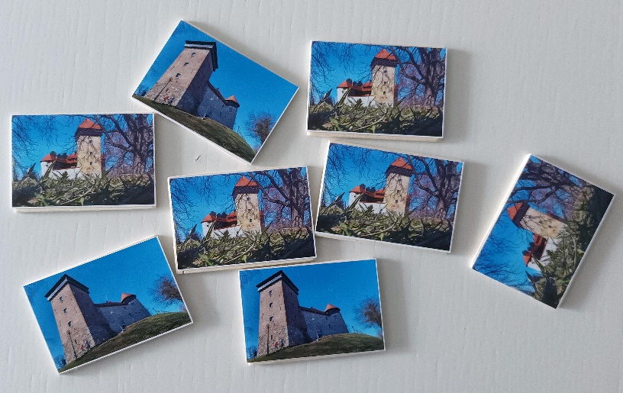
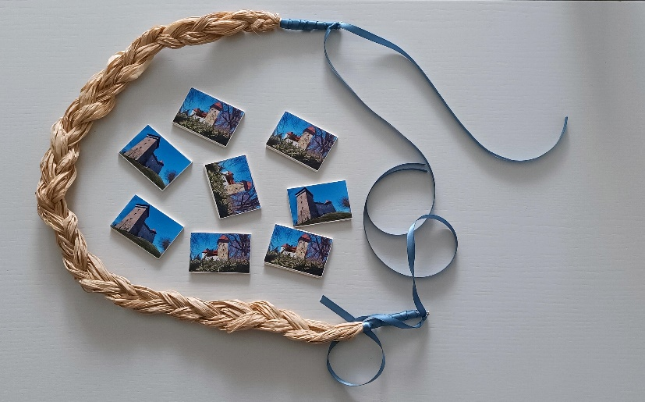
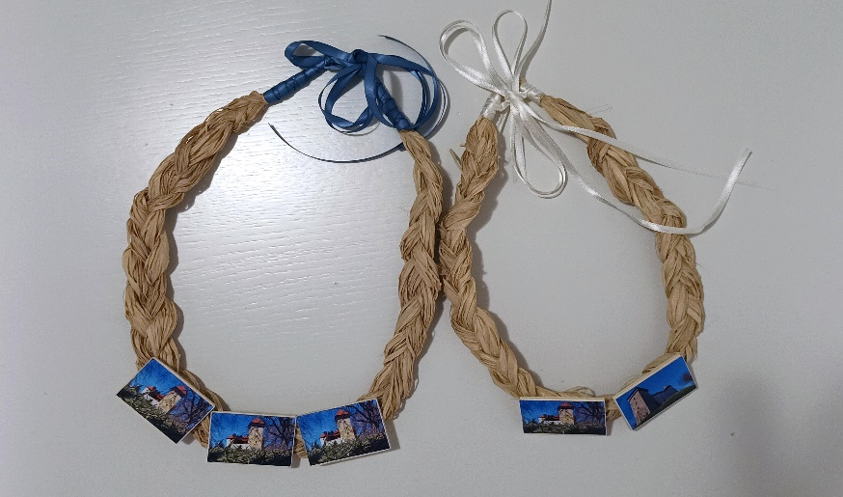
FOTO - OGRLICA

Slide 11
I još
Taktilno i vizualno približiti zainteresiranima analognu fotografiju; staklenu ploču, film, dia – pozitiv, fotoaparat, kao i digitalnu foto opremu fotoaparat, računalo...
Danas se najčešće fotografira mobitelom, a gdje se primjećuje veliki napredak i pomak u kvaliteti fotografija koje postaju sve savršenije tako da su mobiteli u potpunosti istisnuli fotoaparate za „široke mase” koji su se popularno zvali IDIOT KAMERA

Slide 12
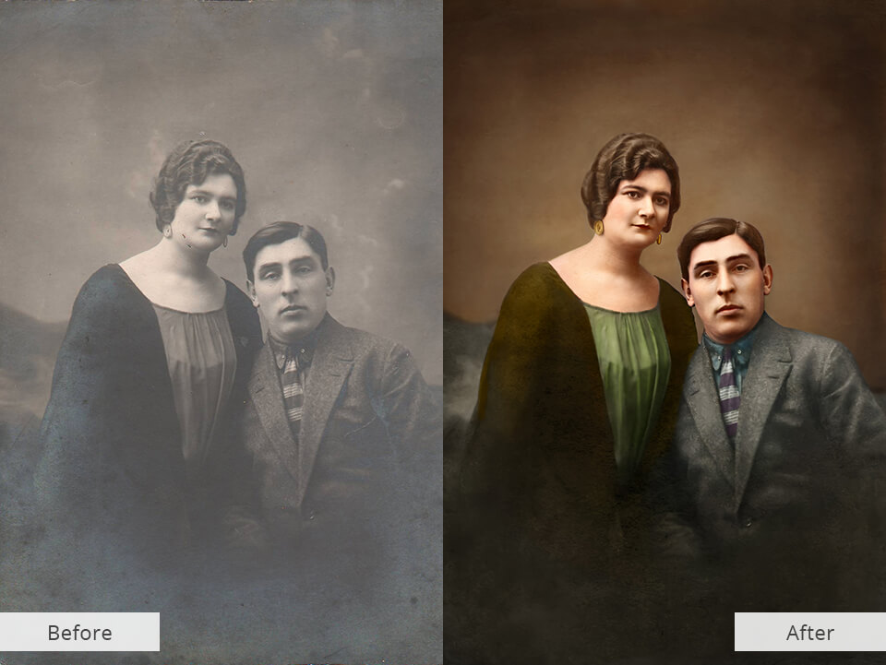
AI u fotografiji
Tu sada dolazimo i do pojma umjetne inteligencije koja se pojavljuje u mnogim aspektima života pa tako i u fotografiji
Kako sama definicija umjetne inteligencije kaže, to je skup algoritama koji se odvija na računalu pokušavajući stimulirati ljudsku inteligenciju kao što su sposobnost učenja, razmišljanja i rješavanja problema
Umjetna inteligencija može generirati fotografije kroz različite programe npr. Midjourney ili Dall, ali još uvijek zna biti dosta problema i uz neke jednostavne nedosljednosti na fotografiji lako možemo zaključiti da je generirana umjetnom inteligencijom

Slide 13
Mnogi programi koji generiraju fotografije rade na principu Prompta – jednostavnih rečenica kojima zadamo određeni zadatak
Za sada uputa, odnosno Prompt može biti samo na engleskom
Ljudskom oku treba oko 13 sec. da percipira što je na fotografiji, ali znatno više da proanalizira da li je fotografija generirana umjetnom inteligencijom
Stoga bi kod fotografskih natječaja za najbolju fotografiju trebale biti dvje kategorije, jedna fotografija nastala fotoaparatom, a druga fotografije generirane umjetnom inteligencijom.
Da li će umjetna inteligencija zamijeniti fotografa, autora fotografije, fotografa koji unosi u svoj rad emociju, viziju, vidi priču, a umjetna inteligencija ipak ne, ostaje za vidjeti u ne tako dalekoj budućnosti...

Slide 14
Njemački umjetnik Boris Eldagsen na svojoj je web stranici otkrio da ne prihvaća nagradu za kreativnu otvorenu kategoriju koju je osvojio na prošlogodišnjoj dodjeli nagrada Sony world photography.
U izjavi na svojoj web stranici, Eldagsen, koji je studirao fotografiju i vizualne umjetnosti na Umjetničkoj akademiji u Mainzu, konceptualnu umjetnost i intermediju na Akademiji likovnih umjetnosti u Pragu i likovnu umjetnost na Školi za umjetnost i komunikaciju Sarojini Naidu u Hyderabadu, rekao je da se prijavio kako bi saznao hoće li natječaji biti spremni za slike umjetne inteligencije. “Nisu”, dodao je.

Slide 15
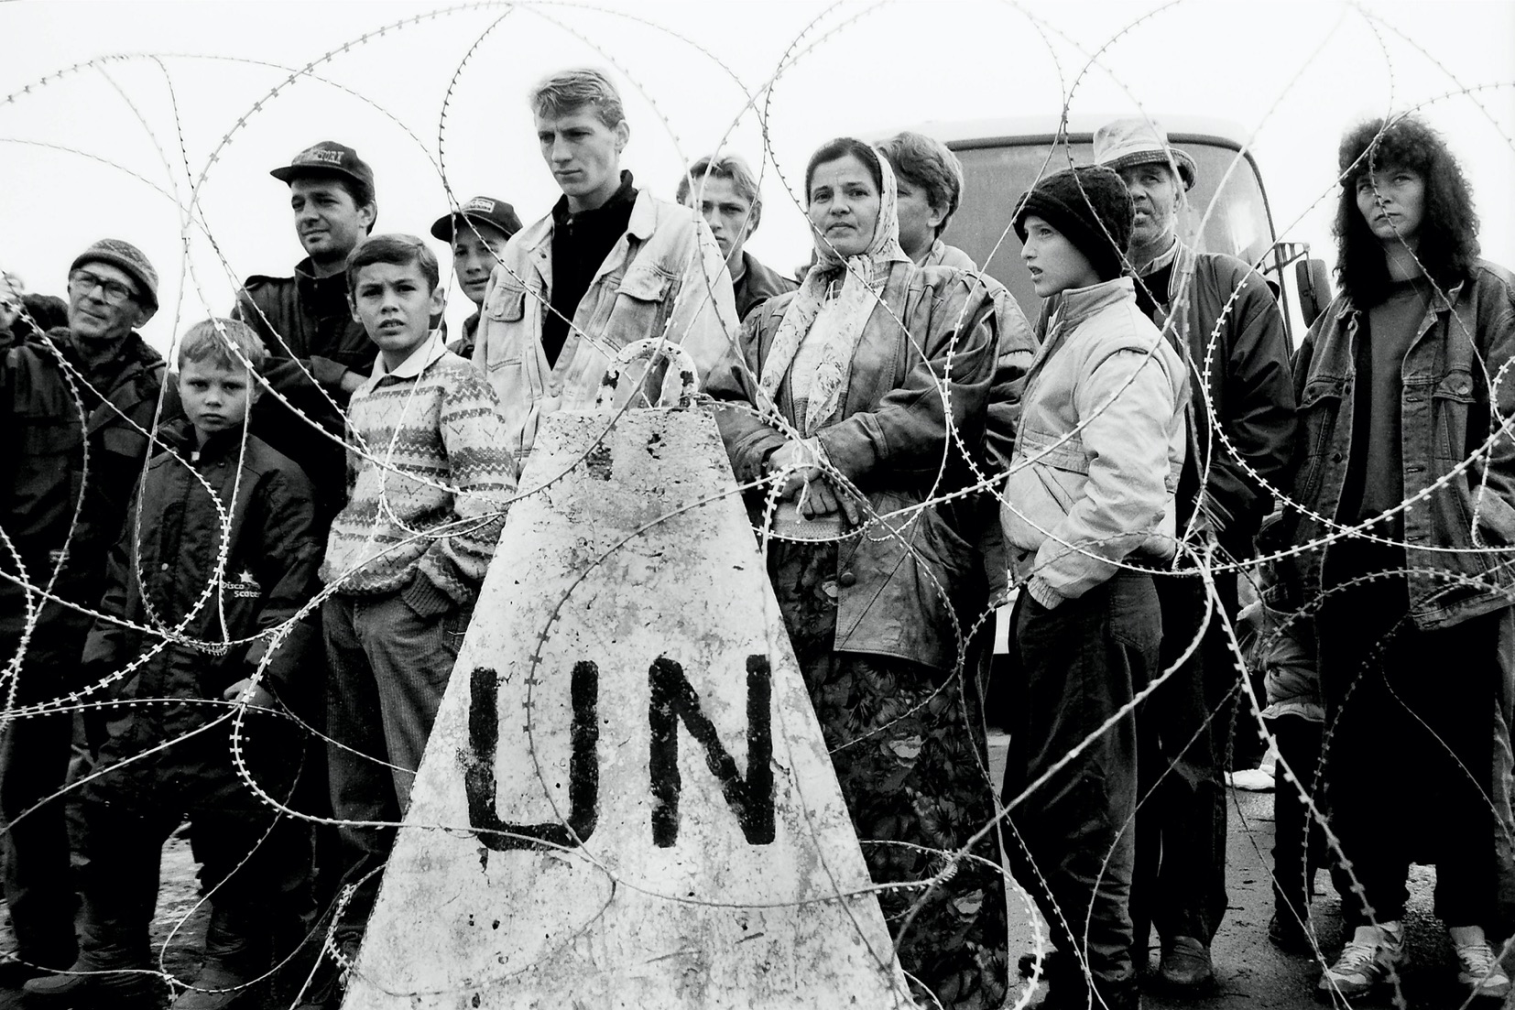
Analogna fotografija, snimljena na cb film 1994. godine na Turnju u Karlovcu, izrađena klasičnim putem na fotopapiru, nagrađena na mnogobrojnim izložbama fotografije diljem Hrvatske

Slide 16
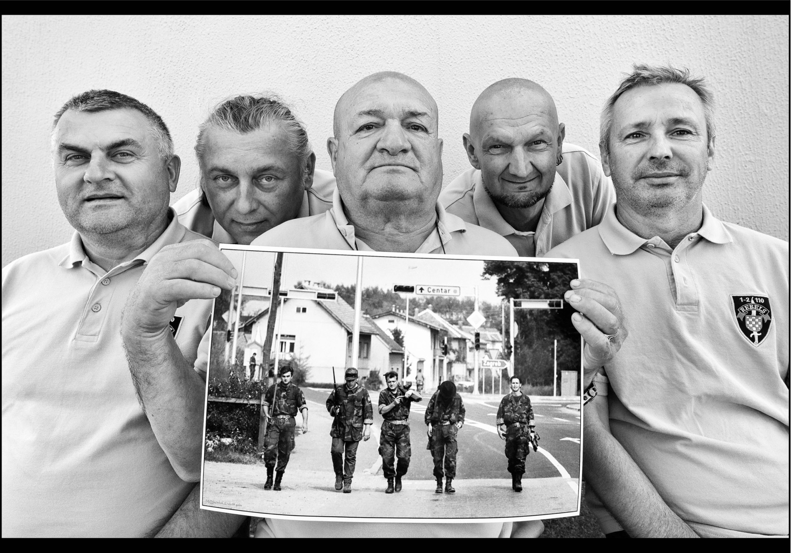
Fotografije snimljena digitalno za izložbu „30 godina poslije” u Muzeju Domovinskog rata na Turnju u Karlovcu. Osobe na slici drže u rukama analognu fotografiju iz 1991. godine na kojoj su u trenutku odlaska na borbeni položaj u obrani grada.

Slide 17
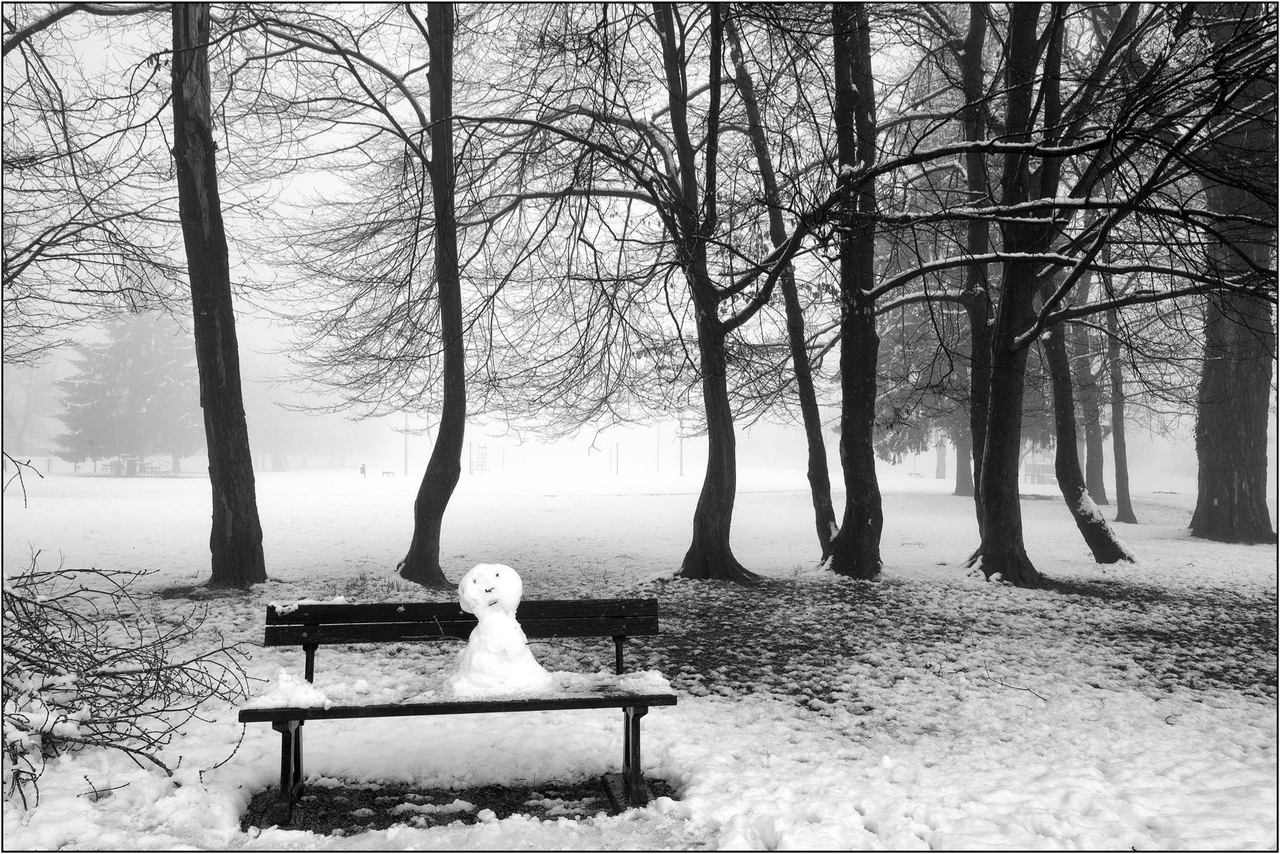
Digitalna umjetnička fotografije izložena i nagrađena na „Zagreb salonu” jednom od najstarijih fotografskih salona u svijetu, a najstarijem u Hrvatskoj.

Slide 18
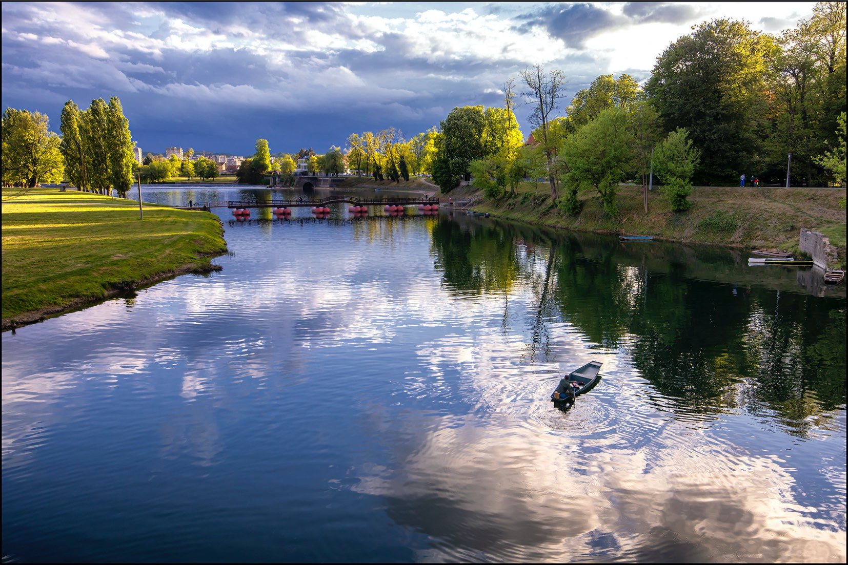
Digitalna fotografija snimljena namjenski za kalendara i za turističku fotomonografiju

Slide 19
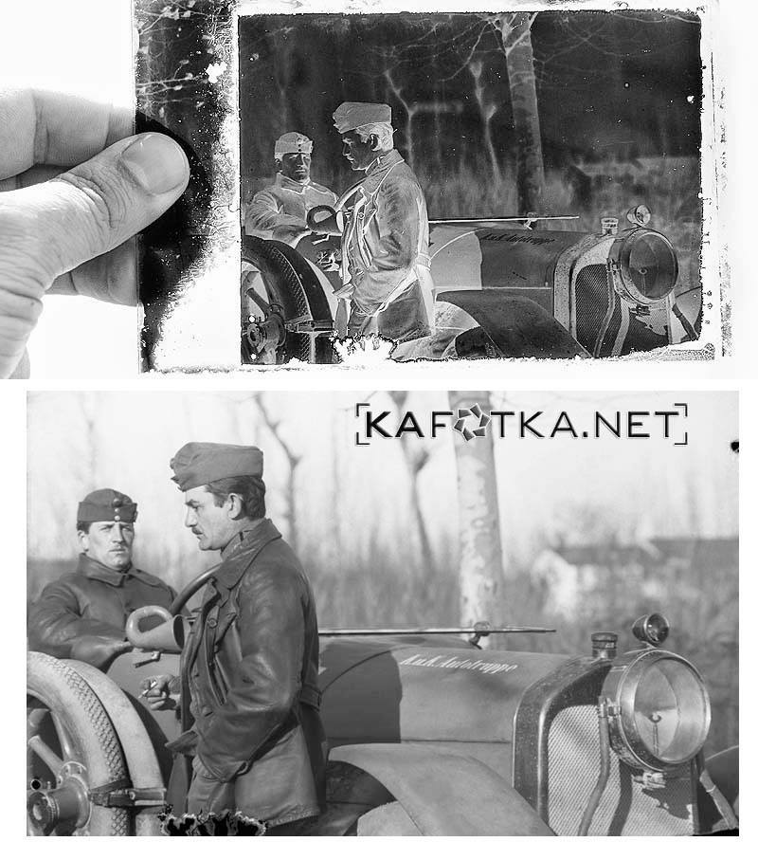
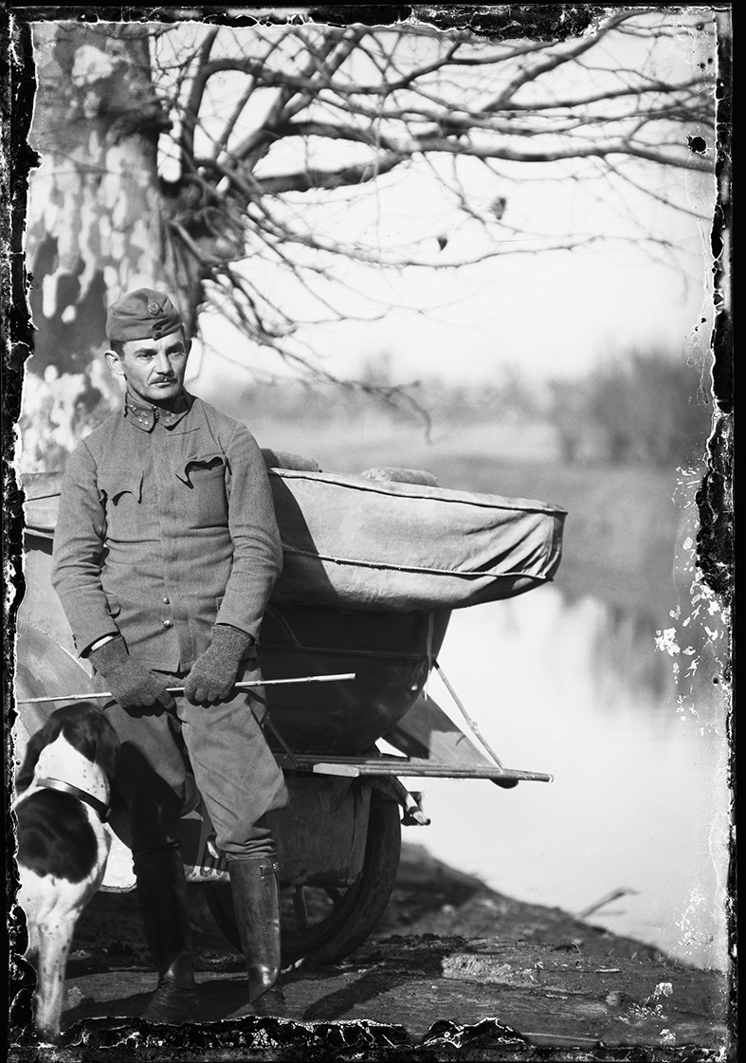
I za kraj
Autoportret ili selfie star 110 godina – karlovački vlastelin, Alfonsus Šibenik, fotoamater, pravnik i ratnik fotografirao je Prvi svjetski rat u kojem je i sudjelovao a osobito je volio fotkati autoportrete.

Slide 20
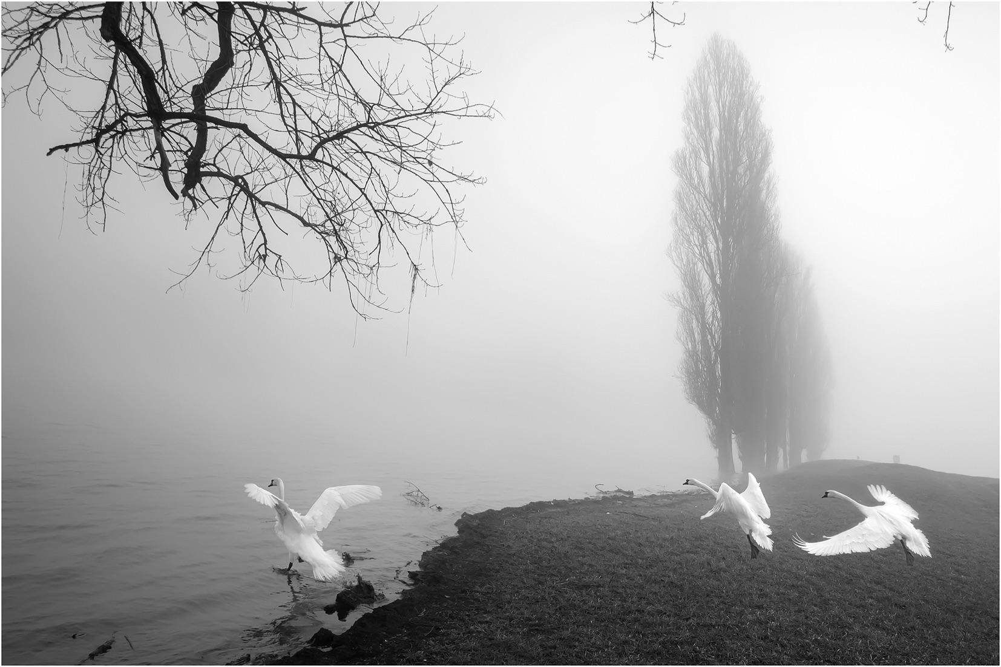
HVALA NA PAŽNJI! Biserka Papa-Neskusil, nastavnica TK, učitelj mentor OŠ Dubovac, Karlovac

